Slide 1
GlucoTwin
Accuracy is not enough
An interpretable digital twin for type 2 diabetes,
and an honest look at what glucose forecasting is worth
Regis LIKASSI · Hakim DJOMO · Jean Direl NZE · Xavier ONDO · Seth NDINGA
AI for Health — PGE5 · Prof. Anuradha Kar · September 2026
Notes:
REGIS — 20 s Bonjour, nous sommes le groupe qui a travaille sur le Personalized Diabetes Monitoring Twin. Notre titre annonce la couleur : 'Accuracy is not enough'. Nous allons montrer qu'un jumeau numerique qui optimise son erreur moyenne peut devenir cliniquement inutile — et ce que nous proposons a la place.

Slide 2
Why standard diabetes care falls short
Two structural difficulties that averages cannot solve
1
Everyone responds differently
537M
The same meal produces very different glucose responses across individuals. Population-level guidelines are therefore sub-optimal for almost everyone.
adults living with diabetes
worldwide
2
Everything is coupled in time
Type 2 accounts for over 90 % of cases
and is largely driven by lifestyle
Glucose depends on carbohydrates, insulin, activity, stress, sleep and hormones — all interacting. It is hard to predict beyond a few tens of minutes.
Hakim DJOMO
2
Notes:
HAKIM — 1 min 15 Le diabete touche plus de 500 millions d'adultes, et le type 2 represente plus de 90 % des cas. Deux difficultes rendent la prise en charge standardisee inefficace. Premierement, la variabilite entre individus : a repas identique, la reponse glycemique change enormement d'une personne a l'autre. Une recommandation moyenne n'est optimale pour presque personne. Deuxiemement, la dynamique temporelle : la glycemie depend de facteurs couples — glucides, insuline, activite, stress, sommeil, hormones. C'est un systeme difficile a anticiper. D'ou l'idee du jumeau numerique.

Slide 3
Digital twins: promise, and a gap
A dynamic virtual replica of the patient, continuously updated with real data
The promise
The gap we found
HbA1c reductions of 1.8 to 2.9 points
Type 2 remission rates of 60 to 76 %
Medication reduced in ~74 % of patients
Four requirements matter — accuracy, interpretability, fairness, validability. Reviewing the literature, we found work on each one separately, but no diabetes twin that addresses all four together.
No published work covers all four columns
strong
partial
weak / absent
Accuracy
Interpretability
Fairness
Validability
Transformer + LSTM (2025)
Twin Health RCT (2022-24)
SHAP glucose studies (2025)
Adversarial debiasing (2026)
VVUQ frameworks (2025)
Jean Direl NZE
3
Notes:
JEAN DIREL — 1 min 45 Le jumeau numerique est une replique virtuelle du patient, mise a jour en continu par ses donnees reelles. Les resultats publies sont spectaculaires : des baisses d'HbA1c de 1,8 a 2,9 points, des taux de remission du diabete de type 2 entre 60 et 76 %. Mais en faisant notre revue de litterature, nous avons constate quelque chose. Quatre exigences comptent pour qu'un jumeau soit utilisable : la precision, l'interpretabilite, l'equite entre patients, et la validabilite. Ce tableau resume ce que nous avons trouve. Chaque travail excelle sur une colonne ou deux. AUCUN ne couvre les quatre. C'est le manque que nous avons voulu adresser.

Slide 4
Our thesis
At 30 minutes, glucose forecasting is a solved — and saturated — problem.
On real CGMacros data, a trained model scores 13.11 mg/dL. "Glucose will not move" scores 13.39.
13.11
13.39
trained model
persistence baseline
So the useful question is not "which model has the lowest error", but:
Where does forecasting actually have clinical value —
and do we know when to trust it?
Notes:
REGIS — 50 s Voici notre these, et elle est un peu provocatrice. A 30 minutes, la prevision glycemique est un probleme sature. Sur les vraies donnees de CGMacros, un modele entraine obtient 13,11 mg/dL d'erreur. Et la methode la plus bete du monde — dire que la glycemie ne bougera pas — obtient 13,39. Autrement dit : quasiment ex aequo. Des dizaines de publications optimisent un probleme deja resolu. La question utile n'est donc pas 'quel modele a la plus petite erreur', mais : OU la prevision a-t-elle une valeur clinique reelle, et SAIT-ON quand lui faire confiance ? Tout notre travail decoule de cette phrase.

Slide 5
Our answer: an interpretable bottleneck
Instead of a black box, we force the model through physiologically meaningful concepts
0
1
2
3
Schedule
Metabolic state
Glucose forecast
Risk states
→
→
→
meals, activity,
sleep, context
14 readable concepts
from physiology
30 to 120 min,
with uncertainty
probabilities and
traceable causes
not learned
not learned
learned
calibrated
Why this matters
Explainable by construction — not "feature 7 weighed 0.3", but "your 45-min session burned ~38 g of carbohydrate". Correctable — a clinician can fix a concept and the forecast updates. Traceable — every recommendation points to the mechanism that triggered it.
Xavier ONDO
5
Notes:
XAVIER — 1 min 50 Notre reponse tient dans cette architecture en quatre couches. La plupart des jumeaux vont directement des donnees a la glycemie, avec une boite noire au milieu. Nous, nous forcons le passage par un etat metabolique lisible. Couche 0 : l'emploi du temps — ce que la personne fait vraiment. Couche 1 : l'etat metabolique. QUATORZE concepts physiologiques. Et point crucial : cette couche N'EST PAS APPRISE. Ce sont des equations publiees — les METs du Compendium, les equations de Frayn de 1983, la cinetique d'absorption, le rythme circadien. Couche 2 : la prevision, elle, est apprise. Couche 3 : la traduction en etats de risque. Cette idee porte un nom en machine learning : les Concept Bottleneck Models. Nous ne l'avons pas trouvee appliquee a la glycemie. Trois avantages concrets. C'est explicable par construction. C'est corrigeable — un clinicien peut rectifier un concept. Et c'est tracable — chaque conseil pointe son mecanisme. Passons a la demonstration.

Slide 6
LIVE DEMO
GlucoTwin
1
Edit the day — meals, activities from a 78-item catalogue
2
Hover the curve — the metabolic concepts update live
3
Compare interventions — six alternative days, ranked
Single self-contained HTML file — no install, no server, works offline
Notes:
XAVIER (demo au clavier) — 3 min DEROULE — repeter au moins deux fois avant le jour J. 1. Poser l'architecture : montrer le bandeau des 4 couches en haut de l'app. 'On retrouve exactement les couches de la slide precedente.' 2. Montrer le probleme : pic a 248 mg/dL vers 22h. Lire l'explication en bas : le modele dit POURQUOI, pas seulement COMBIEN. 3. Survoler la courbe vers 22h : les concepts se mettent a jour en direct. 'A cet instant le corps absorbe encore tant de glucides, et la sensibilite a l'insuline est tombee a 0,83.' 4. LE MOMENT FORT — le comparateur d'interventions. Le jumeau simule six journees alternatives completes et les classe. Reduire les glucides : -46 mg/dL. Passer en index glycemique bas : -43. Avancer le repas de 3 h : seulement -4. Insister : c'est un RESULTAT MESURE, pas une intuition. Et il contredit l'idee recue selon laquelle l'heure du repas pese autant que sa composition. 5. Monter le phenomene de l'aube a 1,6 : la glycemie remonte avant le reveil, sans aucun repas. Un mecanisme que le patient ne peut pas deviner seul. PLAN B si la demo plante : captures d'ecran dans le dossier docs/figures. Ne jamais debugger devant le jury.

Slide 7
How we evaluate — three non-negotiable rules
Most of the credibility of this project sits in this slide
Leave-one-patient-out
Plus clinical metrics
1
Each patient is tested having never been seen in training. Neighbouring CGM samples from one person are highly correlated — a random split would be far too optimistic.
Error by glycaemic zone
Hypo / hyper event detection
Paired Wilcoxon test
95 % confidence intervals
Always against persistence
2
"Glucose will not move" is a brutal baseline at short horizons. A model that cannot beat it adds nothing, whatever its RMSE.
Because an excellent mean error can coexist with total blindness to hypoglycaemia.
Always with uncertainty
3
Conformal prediction gives intervals with a coverage guarantee, without assuming anything about the error distribution.
Seth NDINGA
7
Notes:
SETH — 1 min 20 Cette slide est celle ou se joue la credibilite de tout le projet. Trois regles, tenues par construction dans notre code. Un : leave-one-patient-out. Chaque patient sert de test sans jamais avoir ete vu a l'entrainement. Les mesures CGM d'une meme personne sont tres correlees entre elles ; un decoupage aleatoire donnerait des resultats bien trop optimistes. Deux : toujours compare a la persistance. C'est une baseline redoutable a court horizon. Trois : toujours avec une incertitude, par prediction conforme — qui garantit la couverture annoncee sans hypothese sur la distribution des erreurs. Et nous ajoutons des metriques cliniques, parce qu'une erreur moyenne excellente peut coexister avec une incapacite totale a detecter une hypoglycemie.

Slide 8
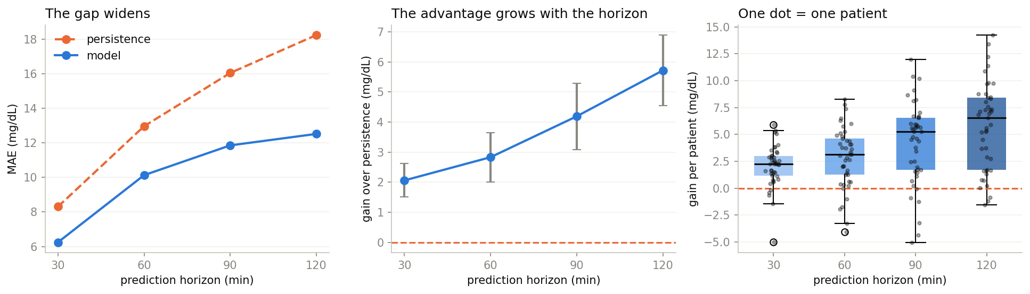
Result 1 — the advantage grows with the horizon
45 virtual patients, leave-one-patient-out, HistGradientBoosting
+2.06
+2.83
+4.19
+5.72
30 min · mg/dL gained
60 min · mg/dL gained
90 min · mg/dL gained
120 min · mg/dL gained
All p < 1e-7 · 42 of 45 patients improved at 120 min · synthetic cohort
Seth NDINGA
8
Notes:
SETH — 1 min Premier resultat. L'avantage du modele sur la persistance TRIPLE entre 30 et 120 minutes : de 2 a presque 6 mg/dL. Tous les tests sont hautement significatifs, et a 120 minutes le modele est meilleur pour 42 patients sur 45. Le troisieme panneau est important : un point par patient. La dispersion grandit avec l'horizon — nous ne cachons pas que certains patients restent mal predits. Une precision d'honnetete : notre cohorte est SYNTHETIQUE, et elle rend la tache plus facile qu'en realite. Ce qu'il faut retenir, ce n'est pas la valeur absolue a 30 minutes, c'est la PENTE. C'est elle qui se transferera aux vraies donnees.

Slide 9
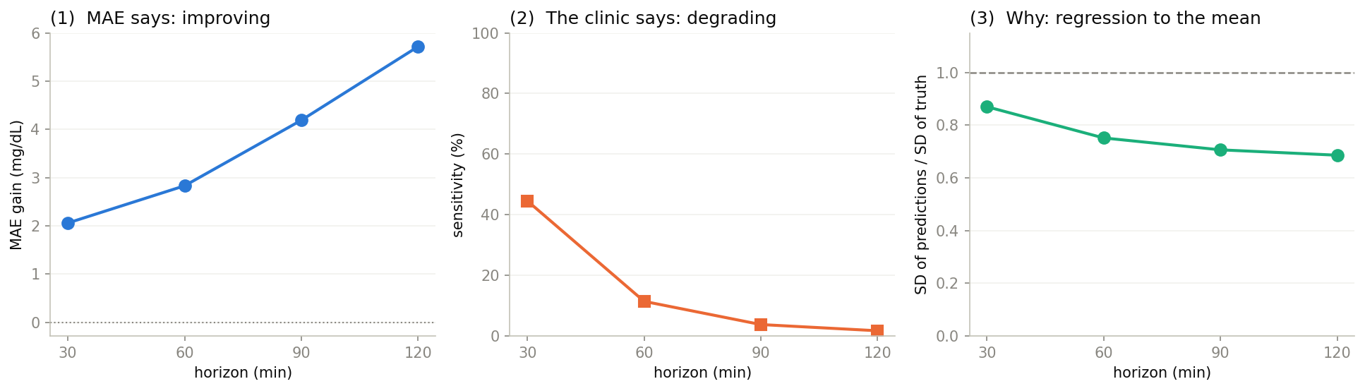
Result 2 — the contradiction
The two metrics disagree, and the cause is measurable
At 120 minutes the model gains 5.72 mg/dL on the baseline — and detects only 1.7 % of hyperglycaemic events.
The prediction spread collapses from 0.87 to 0.69 times the real spread: the model retreats to the mean. It stops daring to announce extremes — exactly the events that matter to a patient.
Seth NDINGA
9
Notes:
SETH — 1 min 20 Voici notre resultat le plus important, et c'est une contradiction. Panneau 1 : la MAE dit que ca s'ameliore avec l'horizon. Panneau 2 : la detection des hyperglycemies dit exactement l'inverse — elle s'effondre de 44 % a moins de 2 %. Deux metriques, sur le meme modele, verdicts opposes. Panneau 3 : la cause, mesuree. L'ecart-type des predictions tombe a 0,69 fois celui des vraies valeurs. Le modele se refugie dans la moyenne. Plus l'horizon s'allonge, moins il ose annoncer les valeurs extremes. Et les valeurs extremes, c'est precisement ce qui compte pour le patient. C'est la demonstration de notre titre : optimiser la precision moyenne ne rend pas un jumeau cliniquement utile. C'est pour ca que nous mesurons quatre choses, et pas une.

Slide 10
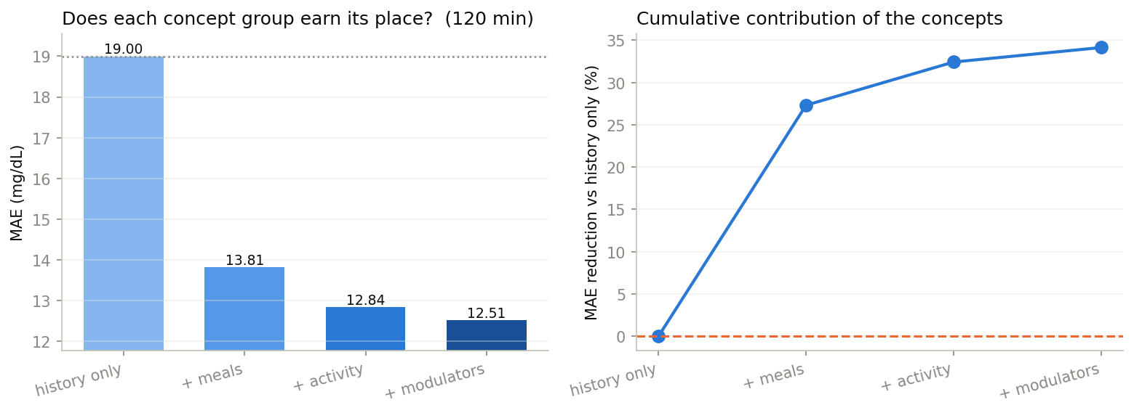
Result 3 — do the metabolic concepts earn their place?
Removing them one group at a time is the experiment that justifies layer 1
Mean absolute error (mg/dL)
Glucose history only
19.00
+ meals
13.81
+ activity
12.84
+ modulators
12.51
Concepts cut the error by 34 % — but on synthetic data this is partly circular.
Our synthetic glucose is generated from the very concepts the model receives, so it was always going to help. This experiment proves the pipeline detects a signal when one exists. Whether the concepts genuinely help is the decisive experiment — and it needs real data.
Jean Direl NZE
10
Notes:
JEAN DIREL — 50 s Troisieme resultat, et c'est celui qui justifie toute la couche 1. On empile les groupes de concepts. Avec l'historique glycemique seul : 19 mg/dL d'erreur. En ajoutant les repas : 13,8. L'activite : 12,8. Les modulateurs : 12,5. Soit 34 % de mieux. MAIS — et c'est important de le dire nous-memes avant qu'on nous le demande — sur des donnees synthetiques ce resultat est partiellement circulaire. Notre glycemie simulee est engendree A PARTIR des concepts que le modele recoit. Qu'ils aident etait joue d'avance. Ce que cette experience prouve, c'est que notre pipeline detecte un signal quand il y en a un. Savoir si les concepts aident VRAIMENT, c'est l'experience decisive, et elle demande des donnees reelles.

Slide 11
What we cannot claim
Stating this ourselves is part of the method
!
Synthetic data
!
An estimation chain
No real patient was used. These results validate the software and the protocol, not physiology.
VCO2 is never measured outside a lab, so substrate partitioning carries about 25 % uncertainty — which we display rather than hide.
!
No clinical validity
!
Fairness untested
No dose, no treatment, no diagnosis. This is a teaching prototype.
Our cohort contained no hypoglycaemic events, so the most clinically important detection could not be evaluated.
The honest reporting of what does not work is what separates research from a sales pitch.
Jean Direl NZE
11
Notes:
JEAN DIREL — 50 s Ce que nous ne pouvons PAS affirmer. Premier point, le plus important : aucune donnee reelle. Nos resultats valident le logiciel et le protocole, pas la physiologie. Deuxieme : notre couche 1 est une chaine d'ESTIMATION, pas de mesure. Le VCO2 n'est mesurable qu'en laboratoire, donc la partition glucides-lipides porte environ 25 % d'incertitude. Nous l'AFFICHONS plutot que de la masquer. Troisieme : aucune validite clinique. Aucune dose, aucun traitement. Quatrieme : notre cohorte ne contenait aucune hypoglycemie, donc la detection la plus importante cliniquement n'a pas pu etre evaluee. Enoncer soi-meme ses limites fait partie de la methode. C'est ce qui separe la recherche d'un argumentaire commercial.

Slide 12
What we contribute
Most digital twins predict a number.
Ours explains a mechanism.
From what you do, to what your body consumes, to what your glucose becomes, to what you can change — every step readable and checkable.
Interpretable by design
a physiological bottleneck, not post-hoc explanations
Honest evaluation
leave-one-patient-out, persistence baseline, guaranteed intervals
A measured contradiction
better mean error, worse clinical detection
Next: plug in real CGMacros data — 45 real participants. The protocol is frozen, which is what will make the answer credible.
github.com/gyxcit/GlucoTwin
Notes:
REGIS — 50 s Pour conclure. La plupart des jumeaux numeriques predisent un chiffre. Le notre explique un mecanisme : de ce que vous faites, a ce que votre corps consomme, a ce que votre glycemie devient, jusqu'a ce que vous pouvez changer. Chaque etape lisible et verifiable. Trois contributions. Un jumeau interpretable PAR CONSTRUCTION, pas avec des explications rajoutees apres coup. Une evaluation honnete, avec leave-one-patient-out, baseline de persistance et intervalles garantis. Et un resultat mesure : la contradiction entre precision moyenne et utilite clinique. La suite, c'est brancher les vraies donnees de CGMacros — 45 participants reels. Notre protocole est deja fige, et c'est precisement ce qui rendra la reponse credible : nous ne pourrons pas etre accuses de l'avoir ajuste apres coup. Merci, nous sommes prets pour vos questions.

